Slide 1
Дети в произведениях М. А. Шолохова
Часть четвёртая
Выполнила Лысенко Марина Анатольевна
Воспитатель I квалификационной категории
МАДОУ №304, города Ростова-на-Дону
2015 год

Slide 2
Рассказы о детях
В своих рассказах о детях «Нахалёнок», «Федотка», «Ванюша» М.А. Шолохов показывал замечательные образы детей.
Они были весёлыми, задорными и то же время способными на смелые поступки.

Slide 3
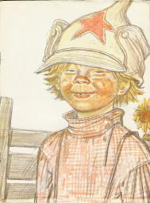
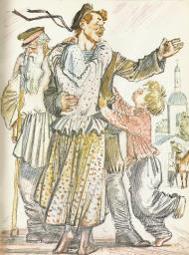
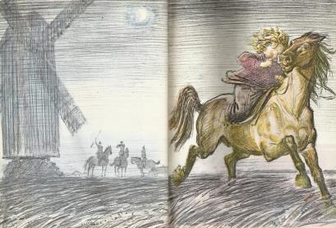
Нахалёнок
Семилетний Миша из рассказа «Нахалёнок» – озорной, смышлёный пострелёнок – в трудную минуту для семьи и всей станицы совершает свой подвиг – скачет на коне ночью, под обстрелом, чтобы сообщить бойцам о врагах, пришедших в станицу.

Slide 4
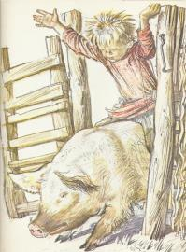
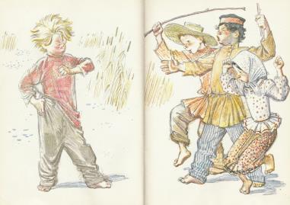
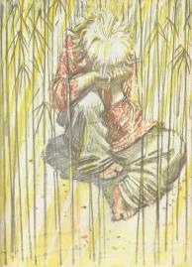
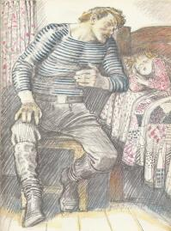
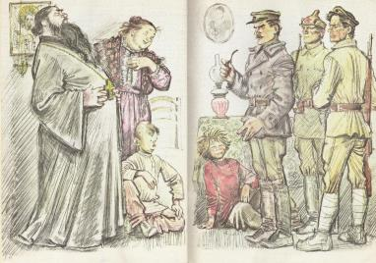
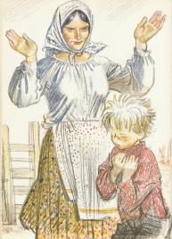
Иллюстрации из книги «Нахалёнок»

Slide 5
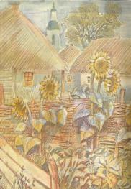
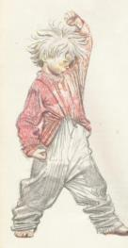
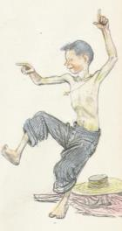
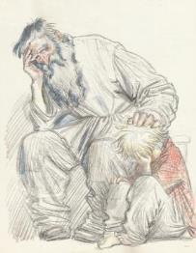
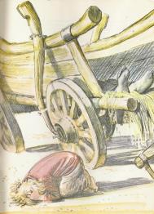
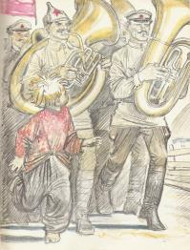

Slide 6
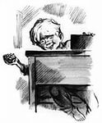
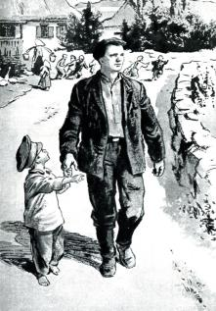
Федотка
Федотка Ушаков – беззаботный шалун и весельчак, умудряющийся затевать игру на уроке со взрослым дядей.
В ответственную же минуту он чувствует необходимость помощи взрослым.
В его помощи нуждается взрослый человек, и Федотка с желанием и готовностью помогает, он ведёт его к сараю, где спрятано оружие, тем самым предотвращает беду.

Slide 7
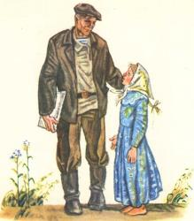
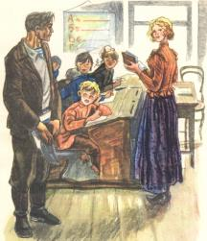
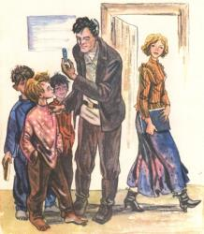
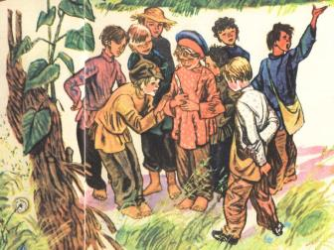
Иллюстрации из книги «Федотка»

Slide 8
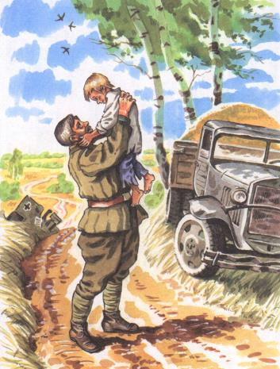
Судьба человека
Ванюша совсем ещё малыш. Во время войны он потерял свою семью. Он жил один, где и как придётся, существовал на помощь добрых людей.
Нашёлся сильный, мужественный и добрый человек – забрал его к себе, отцом назвался.
И сразу поверил в эту святую ложь. Потому что, несмотря на все невзгоды, верил он в доброе человеческое участие в его судьбе, так ему хотелось быть кому-то нужным, любимым.

Slide 9
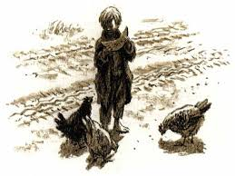
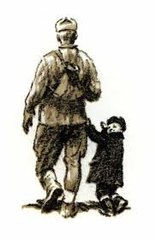
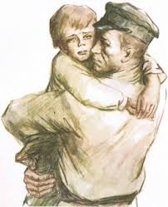
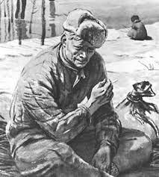
Иллюстрации из книги «Судьба человека»

Slide 10
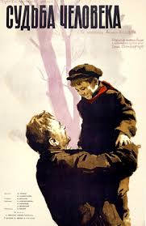
В этих произведениях М.А. Шолохов описывал маленьких донских казачат такими, какими они были в жизни.
Какие-то эпизоды в них он взял из своего детства, какие-то – из жизни своих товарищей, односельчан-станичников.

Slide 11
Источники:
Компанцева Л.В., Черноиванова Н.Е., Гаврильченко Л.В., Кропотова С.П. Дошкольникам о М.А. Шолохове и Донском крае. Методическое пособие. – Ростов-на-Дону: ООО «Терра», 2002. – 136 с.
Использованы фотографии из сети интернет

